Slide 1
spelling
back to basics
scholengroep 20

Slide 2
De leerlingen kennen de spellingsregels en kunnen deze toepassen in dictees en bij spontaan en creatief schrijven.
Meetbaar:
LVS Spelling: 75 % van de leerlingen situeert zich in zone A, B, C
Doel

Slide 3
analyse: alle methodes (spelling) van de onze basisscholen werden opgevraagd
Opmerkelijk - in de werkboeken vonden we:
Weinig spellingsoefeningen
Leerlingen worden weinig uitgedaagd om actief over spellingregels na te denken
Wel:
  kopieer oefeningen
  visuele synthese oefeningen
  rubriceeroefeningen
  invuloefeningen waarbij het grootste deel van het woord al wordt weergegeven

Slide 4
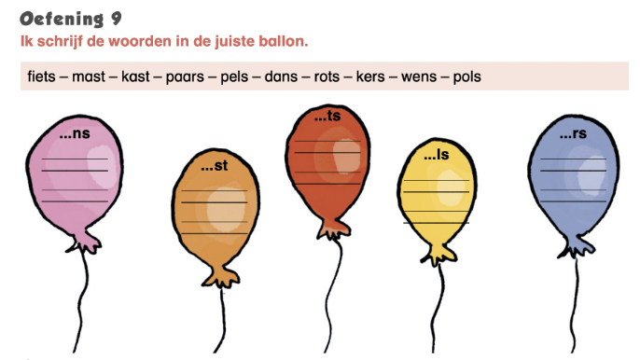
geen effectieve spellingopdrachten

Slide 5
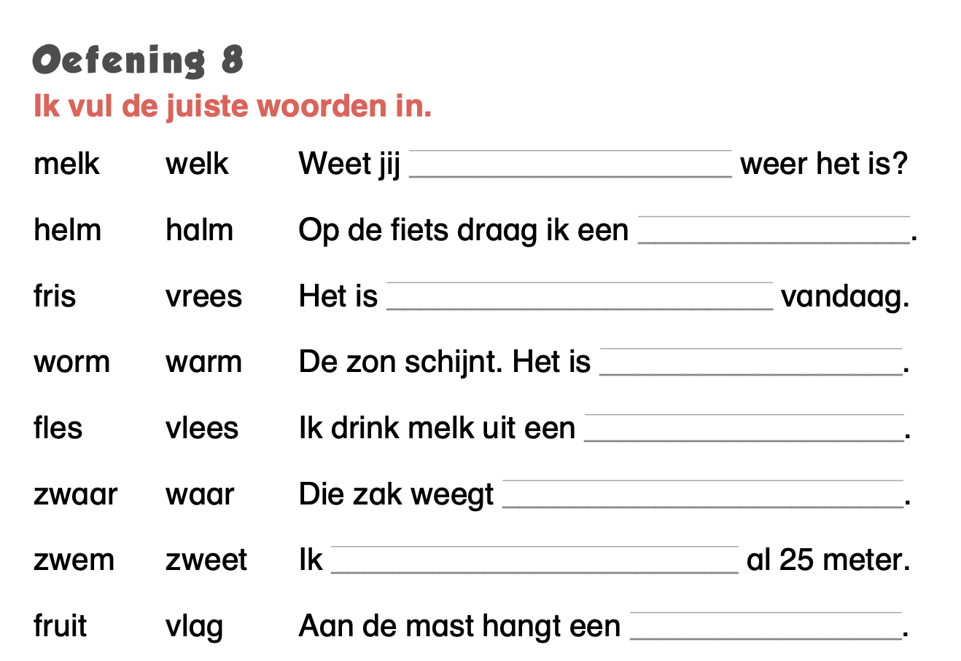
geen effectieve spellingopdrachten

Slide 6
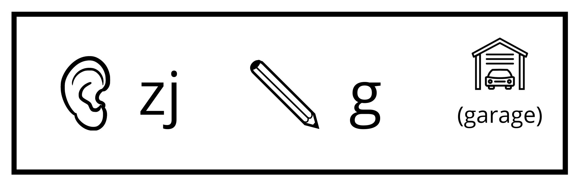
Wat werkt wel? Aanpak!
Geen werkboeken - wel wisbordjes
Pictogrammen
Tijdschema:
5 x 25 minuten spelling/dag
1 week aanbreng spellingsregel/inoefening/dictee
1 week herhaling + integratie/transfer vorige spellingregels
Effectief leerkrachtgedrag
Jaarplan: leerlijn→ per leerjaar

Slide 7
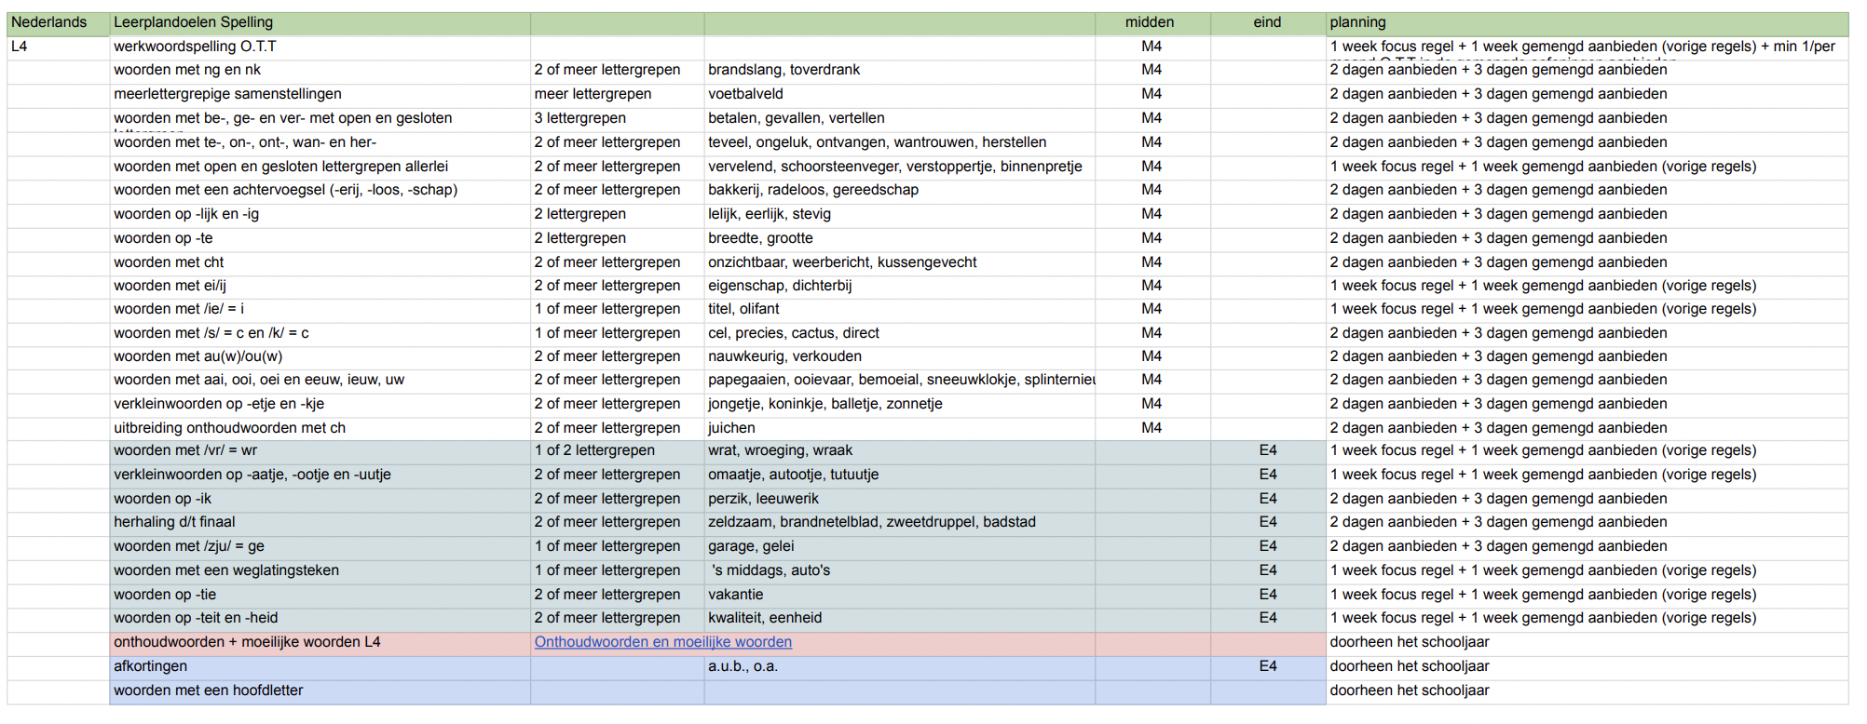
voorbeeld leerlijn L4

Slide 8
aanpak
K2 - K3 | 150 minuten 3 x 10 minuten per dag | Aanvankelijk spellen: auditieve discriminatie, letterkennis, auditieve analyse, auditieve synthese, klanktekenkoppeling te gebruiken: lettermuur, klankkast, Kaatje klank
L1 | 125 minuten vanaf volledige letterkennis: 5 x 25 minuten per week | Leerlijn L1 te gebruiken: methode voor aanbreng letters individuele whiteboards onthoudboekjes
L2 - L6 | 125 minuten 5 x 25 minuten per week | Leerlijn L2 tot L6 te gebruiken: individuele whiteboards werkstructuren onthoudboekjes

Slide 9
lesschema
Voorbereiding | Pictogram met de regel van de dag Presentatie met nieuwe woorden
Start van de les DOEL | Activeren voorkennis + lesdoel
Groepsinstructie (in kleine groep of klassikaal) NIEUWE WOORDEN | Uitleggen / demonstreren / concrete voorbeelden Pictogram ophangen. Presentatie met de les van vandaag. Herhaal de regel. Lees het woord hardop. Laat het woord nog niet zien. Geef een korte omschrijving van het woord. Laat het eerste woord zien. Zeg het woord hardop en laat de kinderen het woord nazeggen. Laat de kinderen het woord opschrijven. Loop rond en geef feedback. Laat de kinderen de regel verwoorden. Herhaal stap 1 tot en met 5 met nog meerdere woorden.

Slide 10
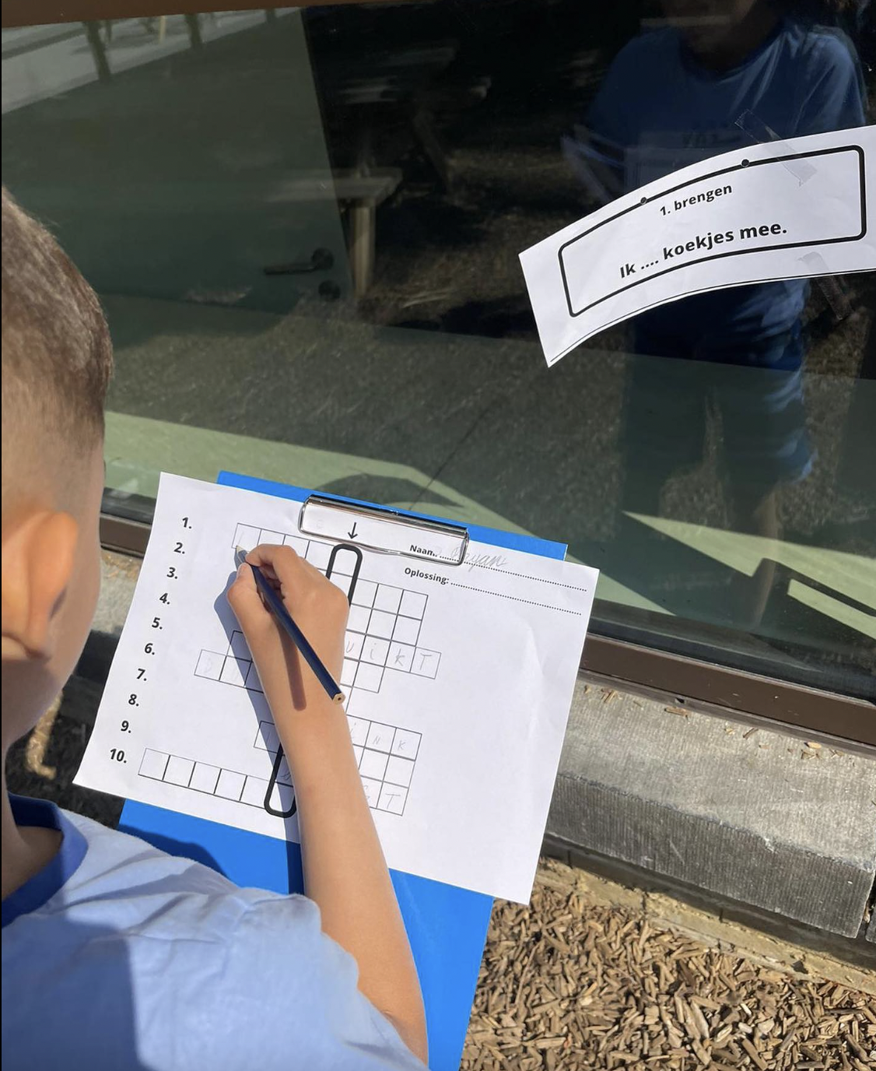
lesschema
Begeleide inoefening DAGELIJKS DICTEE | Herhalen, verwoorden en toepassen van (eerder aangeboden) spellingregels Dagelijks dictee van woorden met directe feedback. Dicteer na de feedback pas een zin.
Zelfstandige verwerking OEFENOPDRACHT | Verwerken van de nieuwe woorden van de dag. Integratie met creatief schrijven, LIST ... Instructiegevoelige spellers maken de oefenopdracht zelfstandig of met een schoudermaatje. Instructieafhankelijke spellers krijgen extra hulp van de lkr.

Slide 11
lesschema
Feedbackronde | Procesgerichte feedback
Afronding | Gezamenlijke afronding Bespreek het behalen van het lesdoel en de werkhouding

Slide 12
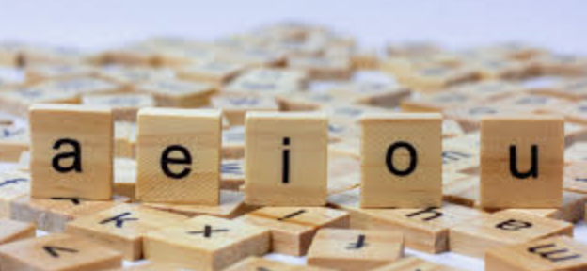
aandacht voor:
leerkracht staat model,
verwoordt regel tijdens opschrijven
leerlingen verwoorden de regel
onmiddellijke feedback
spellingfouten bij andere vakken: worden ook aangeduid, maar niet gesanctioneerd

Slide 13
Evolutie LVS spelling na implementatie pedagogisch project 'back to basics spelling'

Slide 14
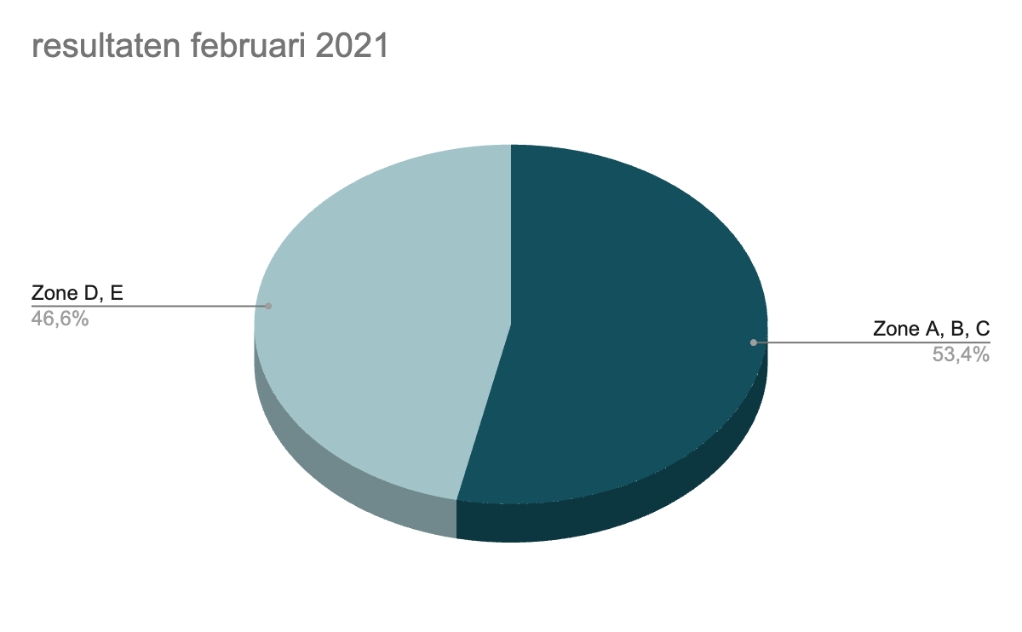
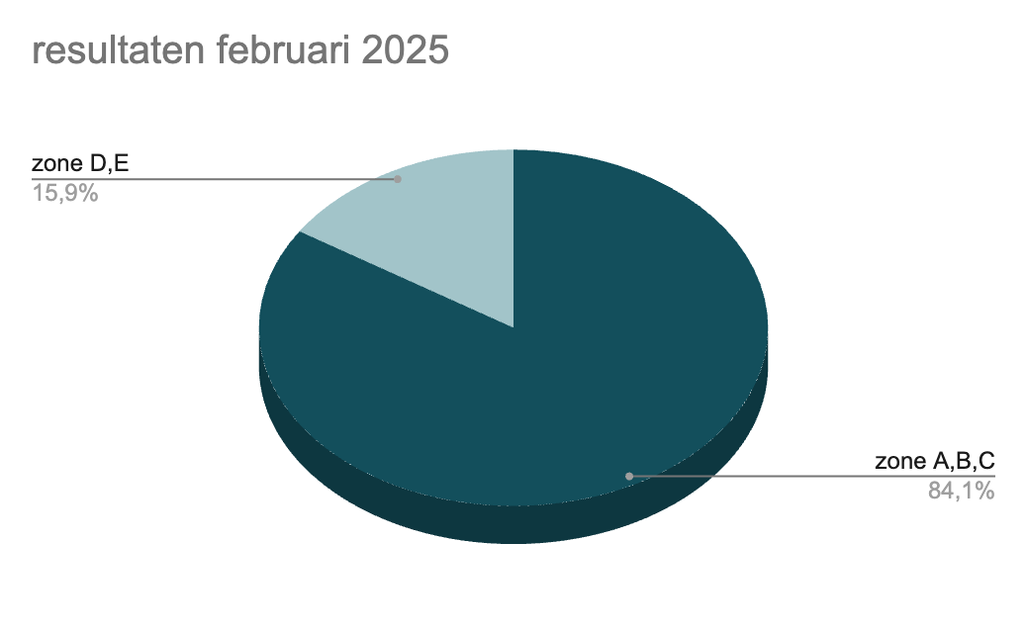
Leerwinst SGR20

